Slide 1
Publish / Subscribe Componentes independientes: Basados en Eventos
Chami, Julio
Córdoba, Yodalys

Slide 2
01
¿Qué es el estilo Publish/Subscribe?
02
¿En qué se basa este estilo?
03
Elementos clave de este estilo
04
Ventajas / Desventajas
05
Esquema gráfico

Slide 3
Introducción
Los sistemas basados en eventos y el modelo Publish/Subscribe (Pub/Sub) han revolucionado la forma en que se diseñan y desarrollan aplicaciones y sistemas distribuidos. Estas tecnologías proporcionan una manera eficiente y flexible de gestionar y distribuir información en tiempo real, permitiendo una comunicación escalable y desacoplada entre los componentes de un sistema.

Slide 4
01
¿Qué es el estilo Publish/Subscribe?
"Publish/Subscribe" (Publicar/Suscribirse) en ingeniería de software. Este estilo es ampliamente utilizado para crear sistemas distribuidos y desacoplados.

Slide 5
02
¿En qué se basa?
404 NOT FOUND
Estilo Publish/Subscribe
Se basa en el principio de enviar mensajes desde un emisor (publicador) a uno o más receptores (suscritores) interesados en esos mensajes.

Slide 6
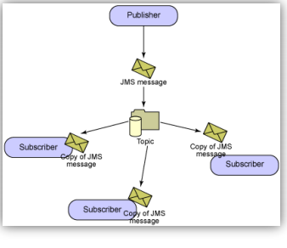
03
Elementos clave
Estilo Publish/Subscribe

Slide 7
Publicador
Tema o Canal
Subscriptor
Broker
(Publisher)
Topic/Chanel
(Subscriber)

Slide 8
04
Ventajas / Desventajas
Estilo Publish/Subscribe

Slide 9
Ventajas
Desventajas
Desacoplamiento
Escalabilidad
Flexibilidad y Extensibilidad
Asincronía
Complejidad
Consistencia
Dependencia del Broker

Slide 10
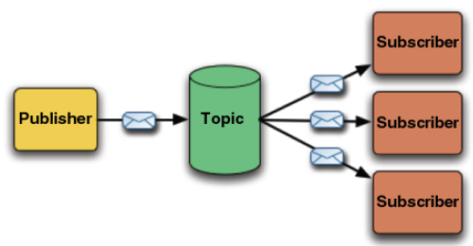
05
Esquema Gráfico
+-----------+ +-----------+
| | | |
| | | |
| Publicador| | Suscriptor|
| | | |
| | | |
+-----------+ +-----------+
| |
| |
v v
+-----------+ +-----------+
| | | |
| Broker | | Broker |
| | | |
+-----------+ +-----------+
| |
| |
v v
+-----------+ +-----------+
| | | |
| Suscriptor| | Suscriptor|
| | | |
+-----------+ +-----------+
+-----------+ +-----------+
| | | |
| | | |
| Publicador| | Suscriptor|
| | | |
| | | |
+-----------+ +-----------+
| |
| |
v v
+-----------+ +-----------+
| | | |
| Broker | | Broker |
| | | |
+-----------+ +-----------+
| |
| |
v v
+-----------+ +-----------+
| | | |
| Suscriptor| | Suscriptor|
| | | |
+-----------+ +-----------+
Estilo Publish/Subscribe

Slide 11
Subscriptor
Broker
Subscriptor
Publicador

Slide 12
Conclusión
En resumen, el estilo Publish/Subscribe es una opción arquitectónica valiosa cuando se busca una comunicación eficiente y flexible entre componentes en sistemas distribuidos. Su capacidad para manejar eventos de manera asincrónica, su escalabilidad y su capacidad de adaptarse a nuevos temas y suscriptores hacen de este estilo una elección popular en numerosos escenarios de ingeniería de software.

